Slide 1


Slide 2

ASENTAMIENTO HUMANO DE HECHO Y CONSOLIDADO DE INTERES SOCIAL DENOMINADO : COMITÉ PRO-MEJORAS DEL BARRIO “SAN MIGUEL DE AMAGASÍ” ETAPA II (REFORMA)

Slide 3
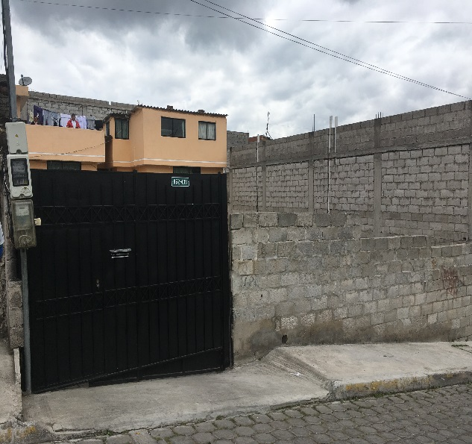
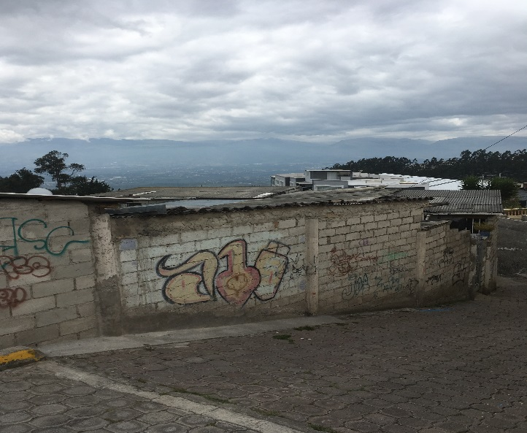
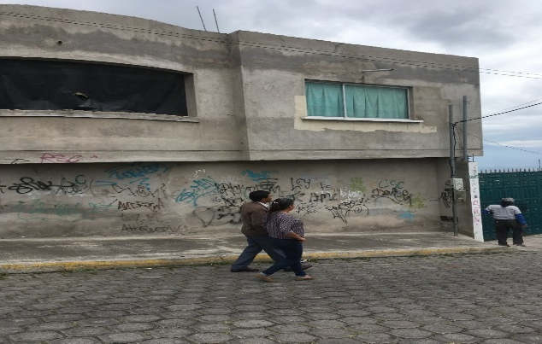
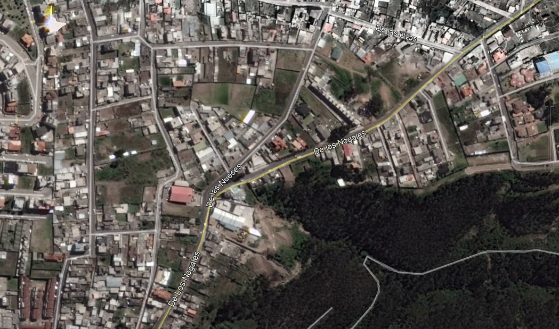
ASENTAMIENTO HUMANO DE HECHO Y CONSOLIDADO DE INTERÉS SOCIAL DENOMINADO COMITÉ PRO-MEJORAS DEL BARRIO “SAN MIGUEL DE AMAGASÍ” ETAPA II
ADMINISTRACIÓN ZONAL: EUGENIO ESPEJO- PARROQUIA: SAN ISIDRO DEL INCA
INFORMACIÓN DEL ASENTAMIENTO
AÑOS DE ASENTAMIENTO (INICIO): | 50 AÑOS | CONSOLIDACIÓN: |  | 91,67 %
AÑOS DE ASENTAMIENTO (ACTUAL): | 55 AÑOS
NÚMERO DE LOTES: | 12 | POBLACIÓN BENEFICIADA: |  | 48 Hab.
ZONIFICACIÓN ACTUAL: |  | A10 (A604-50) / A31(PQ)
LOTE MÍNIMO: |  | 600 m2
FORMA DE OCUPACIÓN DEL SUELO: |  | (A) Aislada
USO PRINCIPAL: |  | (RU2) Residencial Urbano 2 / (PE/CPN) Protección Ecológica / Conservación del Patrimonio Natural
CLASIFICACIÓN DEL SUELO: |  | (SU) Suelo Urbano / (SRU) Suelo Rural
INFORMES DE RIESGOS: |  | Oficio No. 115-AT-DMGR-2018, de 26 de abril de 2018. Riesgo por movimientos en masa: el AHHYC “San Miguel de Amagasí - Etapa II” en general presenta un Riesgo Moderado Mitigable frente a movimientos de remoción en masa. Esto debido a que se observaron condiciones físicas en el terreno que representen amenaza, y las condiciones de exposición son pocas para que ocurran movimientos en masa que puedan ocasionar daños o pérdidas. Rectificación: Informe No. 347-AT-DMGR-2019, de fecha 28 de octubre de 2019 la Dirección Metropolitana de Gestión de Riesgos en cuanto a Movimientos en Masa: el AHHYC “San Miguel de Amagasi-Etapa II” presenta un Riesgo Moderado Mitigable para los lotes 1,2,3,4,7,11 y Riesgo Alto Mitigable para los lotes 5,6,8,9,10,12 frente a deslizamientos.
ÁREA ÚTIL DE LOTES: |  | 4946,89 | m2
ÁREA AFECTACIÓN VIAL EN LOTES: |  | 317.80 | m2
ÁREA FAJA DE PROTECCIÓN BSQ (LOTES): |  | 875.95 | m2
ÁREA FAJA DE PROTECCIÓN POR BSQ RELLENA EN (LOTES): |  | 209.73 | m2
ÁREA BRUTA DEL TERRENO (ÁREA TOTAL): |  | 6350.37 | m2 |  | UERB-AZEE
DE LAS UVAS
E16
DE LOS NOGALES
DE LOS NOGALES
Obras de Infraestructura Existentes: |  | Obras Civiles Ejecutadas :
Agua Potable | 100 % | Calzada | 100 %
Alcantarillado | 100 % | Aceras | 100 %
Energía Eléctrica | 100 % | Bordillos | 100 %

Slide 4
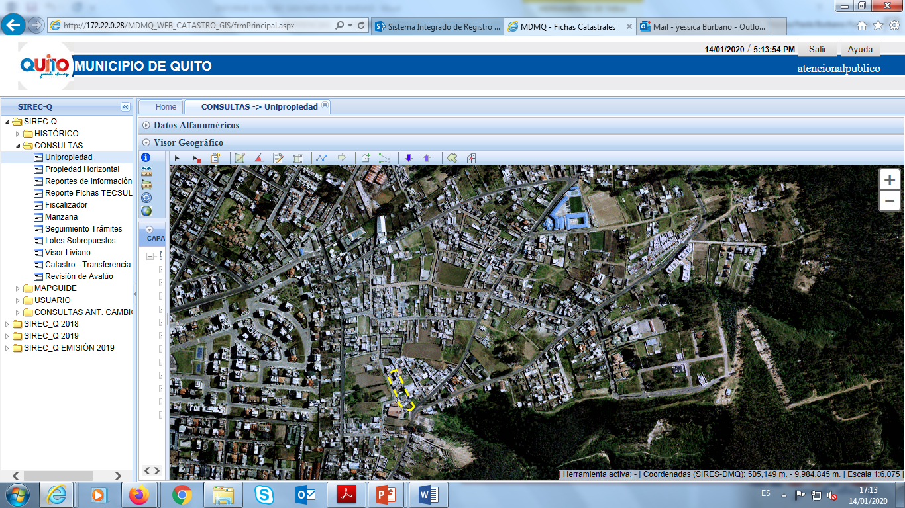
ASENTAMIENTO HUMANO DE HECHO Y CONSOLIDADO DE INTERÉS SOCIAL DENOMINADO COMITÉ PRO-MEJORAS DEL BARRIO “SAN MIGUEL DE AMAGASÍ” ETAPA II
ADMINISTRACIÓN ZONAL: EUGENIO ESPEJO- PARROQUIA: SAN ISIDRO DEL INCA
ÁREAS VERDES CERCANAS AL ASENTAMIENTO:
LEYENDA:
AHHYC SAN MIGUEL DE AMAGASI E.II
ÁREA VERDE / EQUIPAMIENTO
DISTANCIA a 350 m.

Slide 5
ASENTAMIENTO HUMANO DE HECHO Y CONSOLIDADO DE INTERÉS SOCIAL
DENOMINADO COMITÉ PRO-MEJORAS DEL BARRIO “SAN MIGUEL DE AMAGASÍ” ETAPA II
ADMINISTRACIÓN ZONAL: EUGENIO ESPEJO - PARROQUIA: SAN ISIDRO DEL INCA
ÁREA FAJA DE PROTECCIÓN BSQ (LOTES):
ÁREA FAJA DE PROTECCIÓN POR
BSQ RELLENA EN (LOTES):
AHHYC “SAN MIGUEL DE AMAGASI ETAPA II

Slide 6
ASENTAMIENTO HUMANO DE HECHO Y CONSOLIDADO DE INTERÉS SOCIAL DENOMINADO COMITÉ PRO-MEJORAS DEL BARRIO “SAN MIGUEL DE AMAGASÍ” ETAPA II
ADMINISTRACIÓN ZONAL: EUGENIO ESPEJO- PARROQUIA: SAN ISIDRO DEL INCA
LOTES POR EXCEPCIÓN:
Lotes | Área Total (m2)
1 | 302,49
2 | 304,93
3 | 306,88
4 | 805,03
5 | 906,79
6 | 422,47
7 | 412,36
8 | 414,69
9 | 261,05
10 | 359,92
11 | 557,59
12 | 1296,17
LEYENDA
9 | LOTES POR EXCEPCIÓN

Slide 7
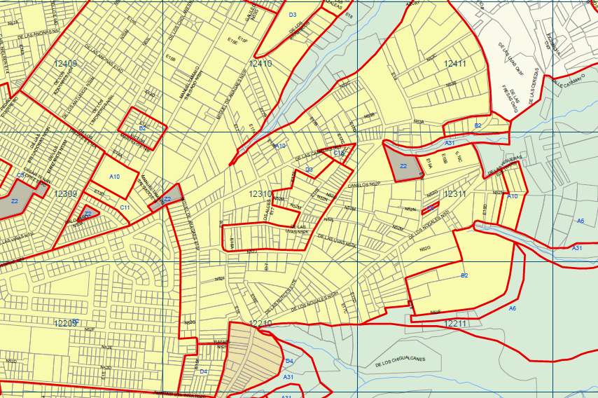
ASENTAMIENTO HUMANO DE HECHO Y CONSOLIDADO DE INTERÉS SOCIAL DENOMINADO COMITÉ PRO-MEJORAS DEL BARRIO “SAN MIGUEL DE AMAGASÍ” ETAPA II
ADMINISTRACIÓN ZONAL: EUGENIO ESPEJO- PARROQUIA: SAN ISIDRO DEL INCA
PLAN METROPOLITANO DE ORDENAMIENTO TERRITORIAL/ POMT
|

